Slide 1
3.8 Älykäs osaa päätellä, oppia ja soveltaa oppimaansa
Skeema 5
Ydinsisältö

Slide 2
Mitä älykkyys on?
Älykkyyttä määritellään monin tavoin.
Psykologiassa vakiintunut älykkyyden määritelmä: Älykkyys on psyykkistä kyvykkyyttä, joka ilmenee mm. päättelyssä, suunnittelussa, ongelmanratkaisussa ja abstraktissa ajattelussa
Älykäs ihminen ymmärtää monimutkaisia käsitteitä ja niiden välisiä yhteyksiä, oppii nopeasti kokemuksistaan ja osaa soveltaa oppimaansa uusiin tilanteisiin.
Älykkyyden käsite on kulttuurisidonnainen.

Slide 3
Älykkyys määritellään erilleen näistä käsitteistä:
Viisaus: kokemuksiin, tietoihin ja taitoihin perustuva syvällinen ymmärrys
Lahjakkuus: yksilön lähtökohta, joka mahdollistaa kehittymisen erityisen hyväksi tietyssä asiassa; potentiaalia oppia
Älykkyys ei ole pelkästään ulkoa opeteltuja asioita, jonkin erityisalan hallintaa tai älykkyystestissä menestymistä.

Slide 4
Älykkyyden arviointi
Syitä mm. koulunkäynnin tuen tarpeen selvittäminen, työnhaku, lääkkeiden sivuvaikutusten tutkiminen tai aivovaurion seurausten selvittäminen
Älykkyystesti: älykkyyden arvioimiseen kehitetty tehtäväsarja
Käytetyin älykkyystesti on WAIS (Wechsler Adult Intelligence Scale)
WAISilla voidaan määrittää ihmisen yleinen älykkyysosamäärä eli ÄO, joka kertoo siitä, miten yksilö suoriutuu älykkyystestin tehtävistä verrattuna muihin.
Älykkyysosamäärä 100 on keskimääräinen tulos.

Slide 5
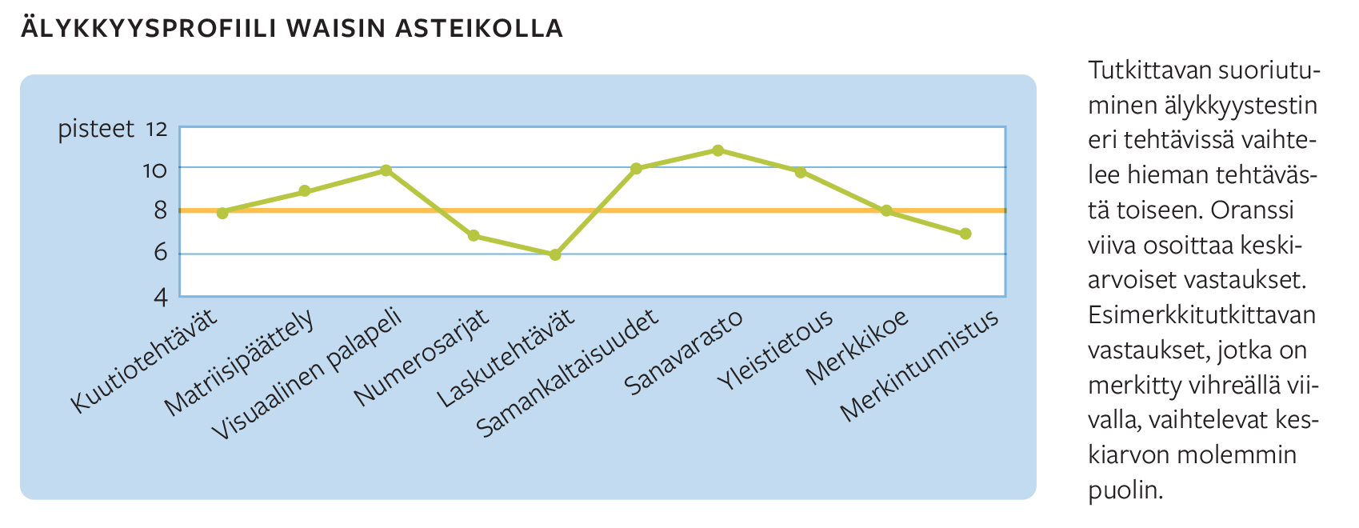
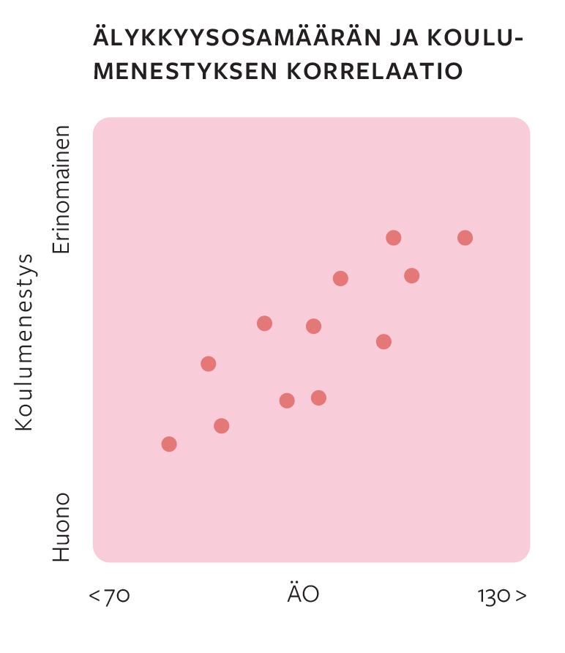

Slide 6
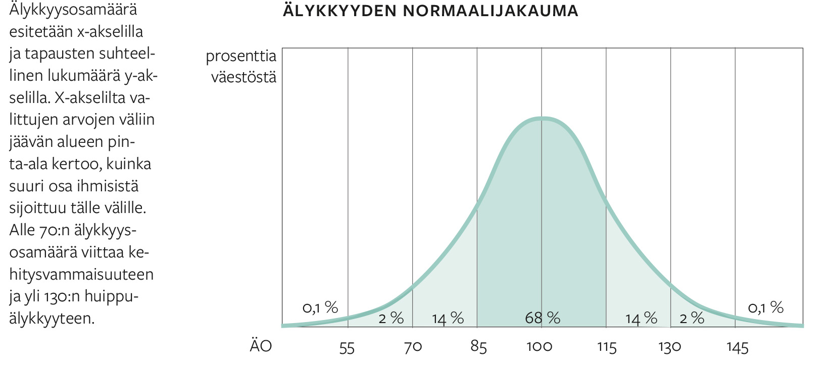

Slide 7
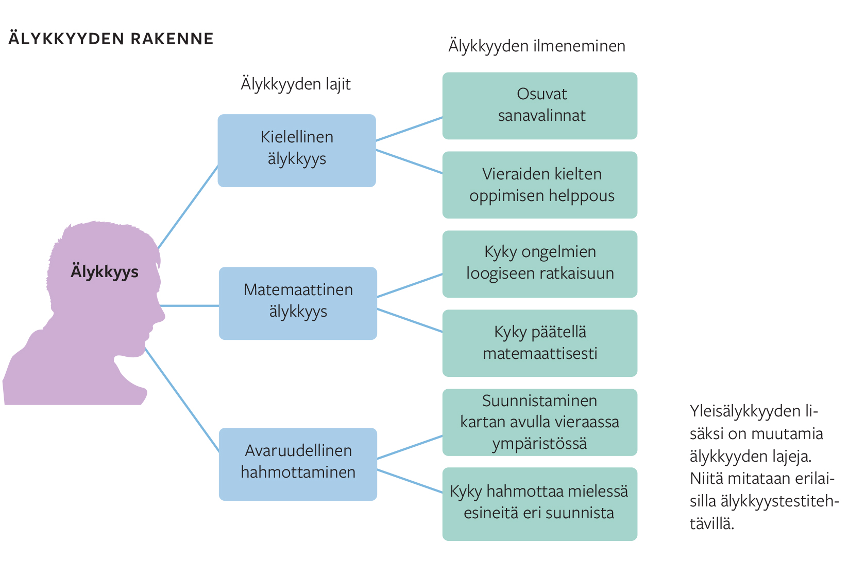
Yleisälykkyys ja älykkyyden lajit
Yksilöllä on tietty yleisälykkyyden taso, josta käytetään termiä g-tekijä (engl. general intelligence). Henkilö, jolla on korkea yleisälykkyys, menestyy hyvin monenlaisissa tehtävissä.
Yleisälykkyyden lisäksi näyttää olevan olemassa myös tiettyjä älykkyyden erityisiä muotoja, joista jotkut voivat olla yksilöllä toisia vahvempia: kielellinen ymmärtämiskyky, avaruudellinen hahmottaminen ja matemaattinen päättely

Slide 8
Älykkyyden periytyvyys
Älykkyystestien tuloksilla on selkeitä yhteyksiä yksilön muuhun toimintaan: ne ovat vahvasti yhteydessä esimerkiksi koulumenestykseen, oppimiskykyyn, koulutuksen pituuteen, kognitiivisesti vaativissa työtehtävissä menestymiseen ja elinikään.
Tutkimusnäyttö on vahvaa sen puolesta, että älykkyys on voimakkaasti periytyvä ominaisuus.
Samassa ympäristössä kasvaneiden identtisten kaksosten älykkyydet korreloivat erittäin voimakkaasti keskenään.
Älykkyyden periytyvyys on teollisuusmaissa noin 50–80 prosenttia. Älykkyyden periytyvyys kertoo, kuinka suuren osan kyseisen populaation yksilöiden välillä havaituista älykkyyseroista perimä selittää.

Slide 9
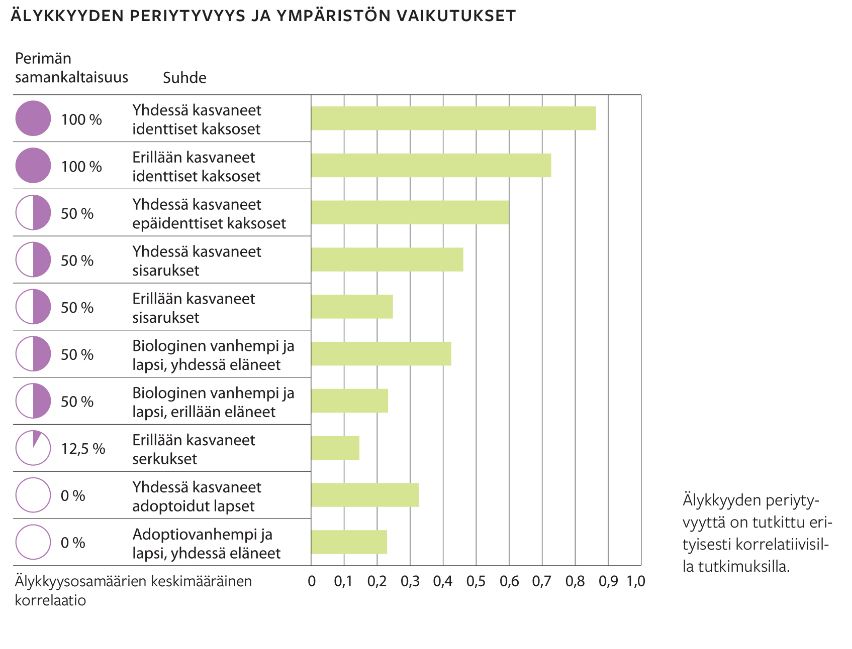

Slide 10
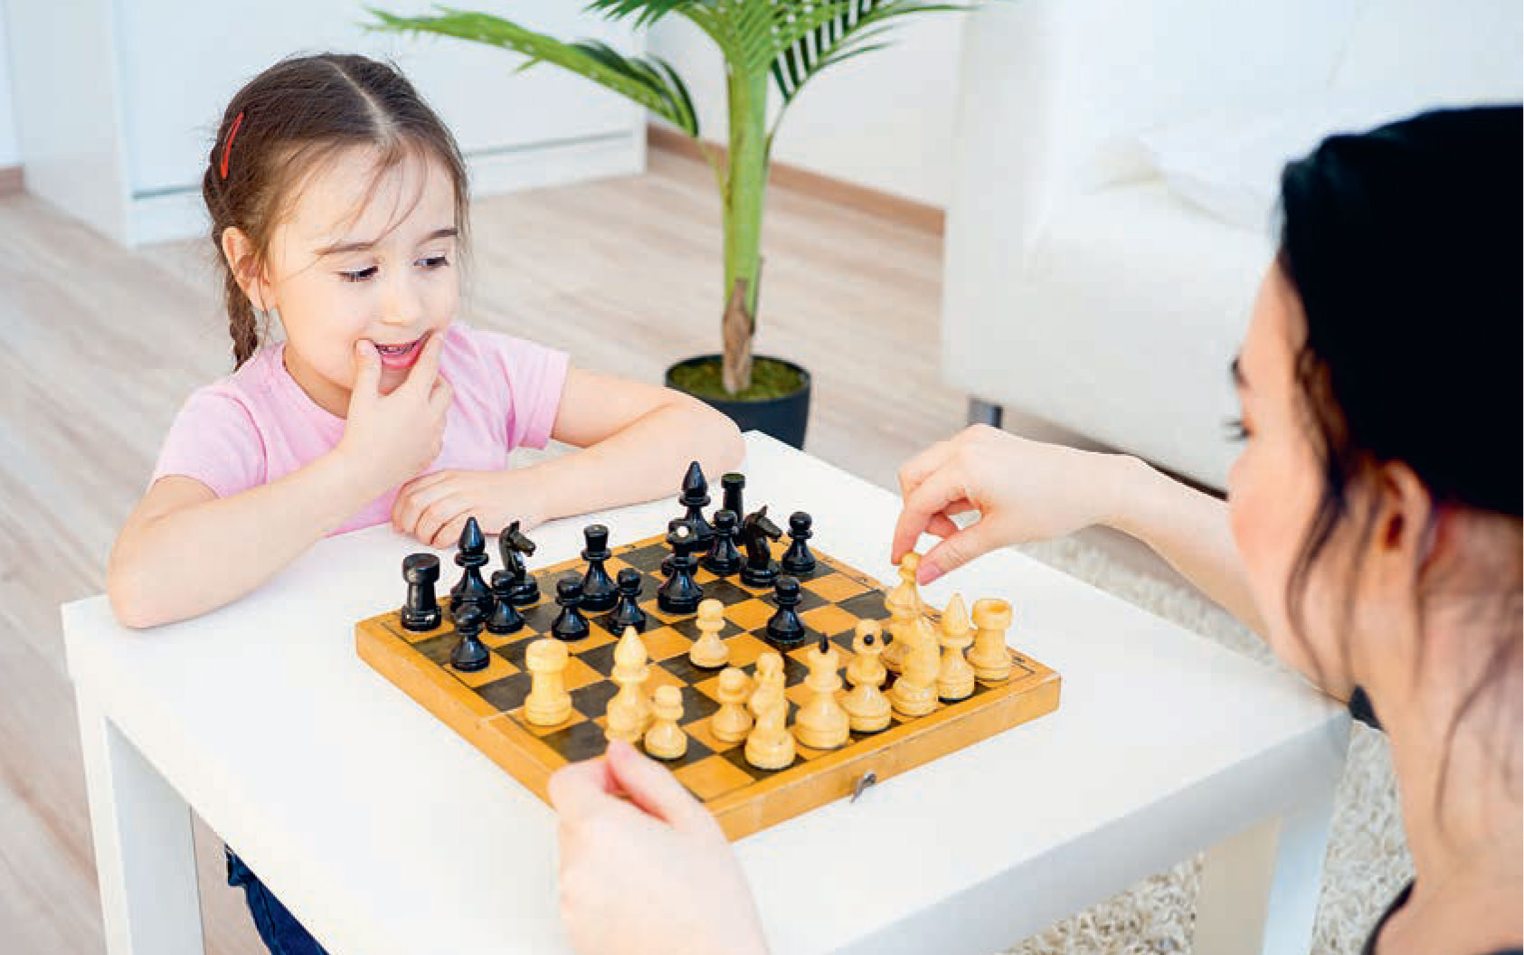
Myös ympäristö vaikuttaa älykkyyteen
Älykkyyteen vaikuttavista ympäristötekijöistä on tutkimuksissa kiinnitetty eniten huomiota kasvatukseen ja koulutukseen.
Myös ravinto, terveydenhuolto, elinympäristön saasteet sekä äidin alkoholinkäyttö odotusaikana voivat vaikuttaa lapsen älykkyyteen.
Perimän ajatellaan asettavan äärirajat älykkyydelle, mutta näiden rajojen sisällä älykkyys voi merkittävästi vaihdella kasvuympäristön mukaan. Aivot ovat plastiset eli muovautuvat.

Slide 11
Älykkyysosamäärä ja koulumenestys korreloivat voimakkaasti

Slide 12
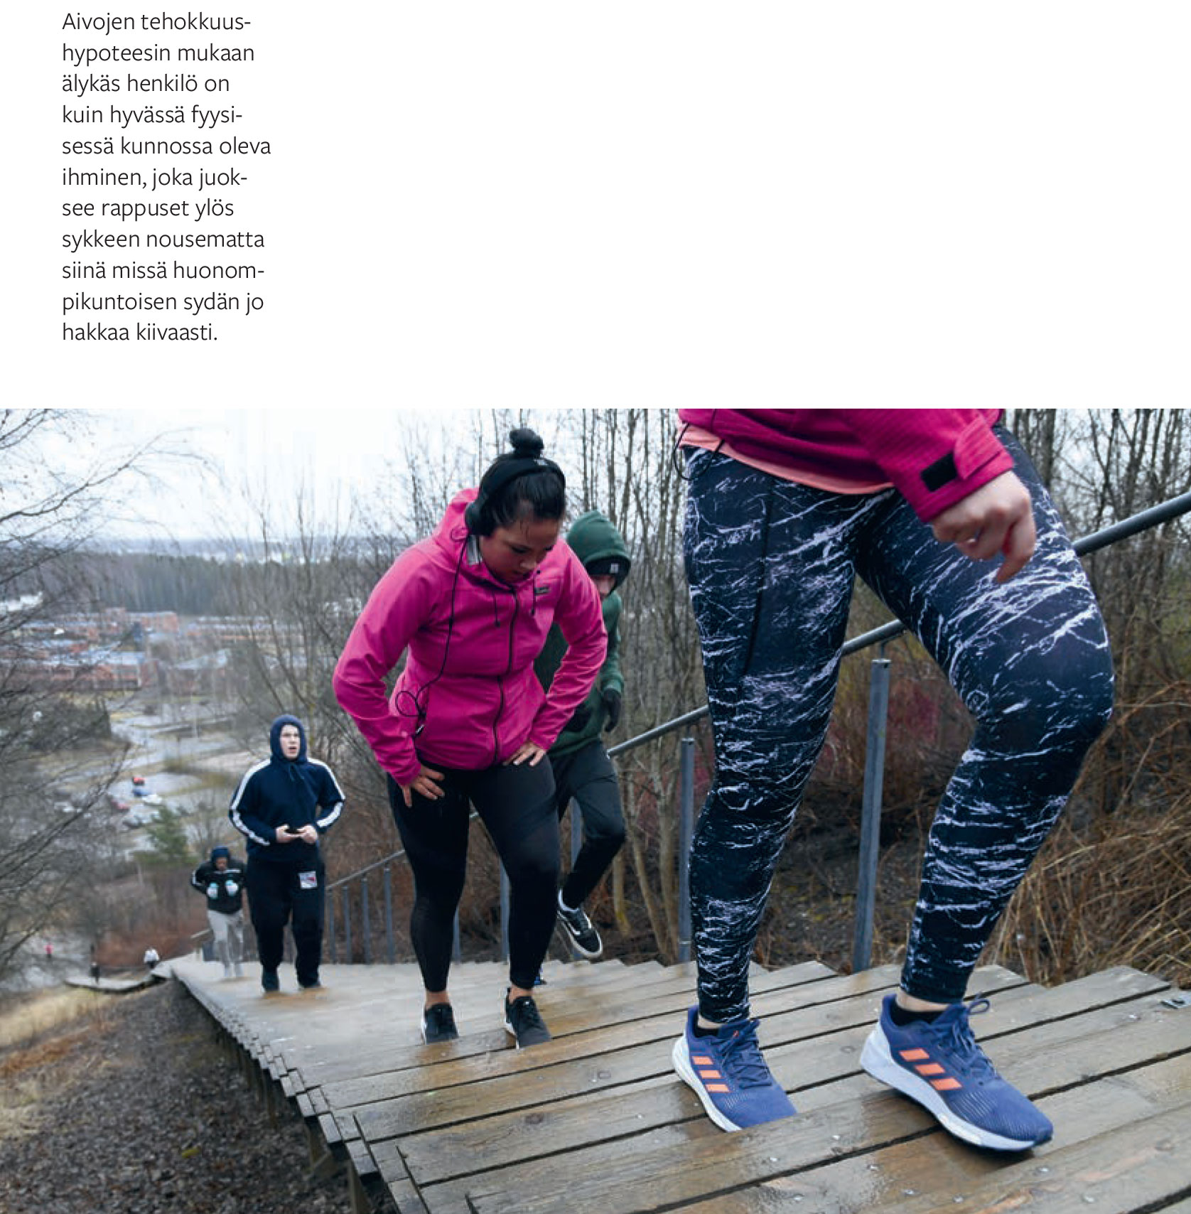
Aivot ja älykkyys
Aivot aktivoituvat ihmisillä usein sitä vähemmän, mitä älykkäämpiä he ovat.
Aivojen tehokkuushypoteesi: hypoteesi, jonka mukaan vaativissa kognitiivisissa tehtävissä aivot ovat älykkäillä ihmisillä niin sanotusti hyötysuhteeltaan parempia kuin vähemmän älykkäillä
Aivoissa ei ole keskusta älykkyydelle. Älykkyyteen liittyvät aivoalueet ovat yhteydessä monen tyyppisiin kognitiivisiin toimintoihin, kuten havaitsemiseen, muistiin, kieleen ja tarkkaavaisuuteen. Aivot toimivat tehokkaana kokonaisuutena.
Älykkyyttä vaativan toiminnan yhteydessä aktivoituvat kuitenkin erityisesti otsa- ja päälakilohkot.

Slide 13
Älykkyyden muotoja
Kiteytynyt älykkyys: älykkyyden muoto, jossa keskeistä ovat elämän aikana kertyneet tiedot ja kokemukset ja niiden hyödyntäminen
Joustava älykkyys: älykkyyden muoto, jossa on keskeistä nopea ja tehokas ongelmanratkaisukyky

